Slide 1
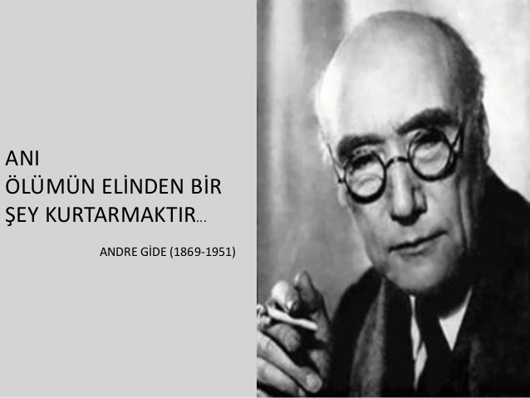
ANI (HATIRA)

Slide 2
ANI
Anı, edebiyatta kişisel yaşantının bütününü veya belli bölümlerini kapsayan, bu dönemlerdeki gözlemleri dile getirmek amacıyla yazılmış metinlerdir. Otobiyografi ile karıştırılabilen anı, ondan dışsal olaylara verdiği önem ile ayrılır. Anıda kişisel yaşam izlenimlerinin yanı sıra bu izlenimlerin dış boyutları da geniş olarak yer alır. Otobiyografide yazar öncelikle kendilerini konu edinirken anı yazarları çoğunlukla çeşitli tarihsel olaylarda rol oynamış veya bu olayların yakın gözlemcisi olmuş kişilerdir.
Anılar genellikle siyasi ve edebi olmak üzere iki kategoriye ayrılır ancak bunlar kesin sınırlandırmalar değildir. Bir siyasi anı kitabında edebî anılar da olabilmektedir. Kimi anı kitapları da toplum içinde belli özellikleriyle seçilmiş kişilerin portrelerinden oluşmaktadır.

Slide 3
Toplumda önemli bir yerde bulunan bir kişinin başından geçen olayları aradan zaman geçtikten sonra yazdığı yazılardır.Anılarda esas olan nesnel olmaktır.
Anılar çeşitli kaynaklara (belge,resim,mektup,yazı) başvurabilir bu da güvenirlirliğinin artırır.
Yaşadığı dönemle(geçmiş zaman) ilgili bilgi verdiği için tarihi belge özelliği taşıyabilir.
Anı yaşananı değil yaşanmışı anlatır.
Kişisel bilgi ve izlenimlere dayanarak anlatır.
Yazarın unutulmasını istemediği gerçekleri kalıcı kılar.
Geçmiş anlatıcının (birinci kişi) ağzından yazılır.
Türk Edebiyatın’da Babür Şah’ın ‘Babürname’ adlı eseri anı türünün ilk öerneğidir.

Slide 4
ANI TÜRÜNÜN EN ÖNEMLİ ESERLERİ
TANZİMAT DÖNEMİ
Magosa Mektupları – Namık Kemal
Defteri – i Amal – Ziya Paşa
Tabsıra – Akif Paşa
Ömer’in Çocıkluğu – Muallim Naci
Menfa – Ahmet Mithat Efendi
SERVET – İ FÜNUN DÖNEMİ
40 Yıl, Saray ve Ötesi – Halit Ziya Uşaklıgil
Edebi Hatıralar – Hüseyin Cahit Yalçın
Eşkal – i Zaman, Falaka – Ahmet Rasim

Slide 5
SON YÜZYIL
Zoraki Diplomat, Gençlik ve Edebi Hatıraları – Yakup Kadri Karaosmanoğlu
Atatürk’ü Özleyiş – Ruşen Eşref Ünaydın
Çankaya, Zeytindağı – Falih Rıfkı Atay
Türk’ün Ateşle İmtihanı, Mor Salkımlı Ev – Halide Edip Adıvar
Portreler, Bizim Yokuş – Yusuf Ziya Ortaç
Kerkük Anıları – Ahmet Hamdi Tanpınar
Çocukluğum, Gençliğim, Siyasi ve Edebi Hatıralarım – Yahya Kemal Beyatlı
Ah ÜBeyoğlu Vah Beyoğlu – Salah Birsen
Geçmiş Zaman Köşkleri, Boğaziçi Yalıları, Boğaziçi Mehtapları – Abdülhak Şinasi Hisar

Slide 6
ANI İLE GÜNLÜK KARŞILAŞTIRMASI
Anı geçmiş zamanı anlatır günlük ise yaşanılan anı anlatır.
Anı da üzerinden belli bir zaman geçtikten sonra hafıza da kalanlar yazılır bu yüzden unutulan durumlar olabilir ; günlük de ise daha ayrıntılı yazılabilir.
Anı sonradan yazılır,günlük ise o gün yazılır.
Anı,günlüğe göre daha nesneldir.
Anı da günlük de kişinin başından geçen olayı anlatır.
Anı da günlük de tarihe ışık tutar.Belge niteliğindedir.
Anı,günlüğe göre daha uzun yazılardır.

Slide 7
ANI İLE GEZİ YAZISI KARŞILAŞTIRMASI
Anı başından geçen olayı anlatır;gezi yazısı ise gezilen yerdeki ilgi çekici ve tarihi yerleri anlatır.
Anı yazısında daha çok kendisini anlatır,gezi yazısında ise (gezdiği yer)daha çok anlatılır.
Anı daha çok öznel iken gezi yazısı nesneldir.
Anı yazısında bellekte kalan yazılırken gezi yazısında o anda yazılabilir.

Slide 8
ANI ÖRNEĞİ
Çanakkale Geçilmez.
10 Ağustos 1915. Conkbayırı'nı almak ve bütün boğaza hakim olmak için İngilizler 20.000 kişilik bir kuvvetle günlerce kazdıkları siperlere yerleşmişler, hücum anını bekliyorlardı. Gecenin karanlığı tamamen kalkmış, tan ağarmak üzereydi. 8. tümen komutanı ve diğer subaylarını çağırdım: - Mutlaka düşmanı yeneceğinize inanıyorum ancak siz acele etmeyin, evvela ben ileri gideyim, size ben kırbacımla işaret verdiğim zaman hep birlikte atılırsınız. Bu durumdan askerlerini de haberdar etmelerini istedim. Hücum baskın şeklinde olacaktı. Sakin adımlarla ve süzülerek düşmana 20 -30 metre yaklaştım. Binlerce askerin bulunduğu Conkbayırı'ndan ses çıkmıyordu. Dudaklar sessizce bu sıcak gecede dua ediyordu. Kontrol ettim. Kırbacımı başımın üstüne kaldırıp çevirdim ve birden aşağı indirdim. Saat 4:30 da kıyametler kopmuştu. İngilizler neye uğradıklarını şaşırmıştı. "Allah Allah" sesleri bütün cephelerde, karanlıkta gökleri yıkıyordu.

Slide 9
Her taraf duman içinde ve heyecan her yere hakim olmuştu. Düşmanın topçu ateşi büyük çukurlar açıyor, her tarafa şarapnel ve kurşun yağıyordu. Büyük bir şarapnel parçası tam kalbimin üzerine çarptı, sarsıldım, elimi göğsüme götürdüm, kan akmıyordu. Olayı Yarbay Servet Bey'den başka kimse görmemişti. Ona parmağımla susmasını emrettim. Çünkü vurulduğumun duyulması bütün cephelerde panik yaratabilirdi. Kalbimin üzerinde bulunan saat param parça olmuştu. O gün akşama kadar birliklerin başında daha hırslı olarak çarpmıştım. Yalnız bu şarapnel vücudumla kalbimin üzerinde aylarca gitmeyen derin bir kan lekesi bırakmıştı. Aynı günün gecesi, yani 10 Ağustos günü, beni mutlak ölümden kurtaran ve parçalanan saatimi Ordu Komutanı Liman von Sanders Paşa' ya hatıra olarak verdim. Çok şaşırmış, heyecanlanmıştı. Kendisi de alıp cep saatini bana hediye etti. Bu hücumlarda İngilizler binlerce ölü bırakarak tamamen geri çekildi ve Çanakkale' nin geçilmeyeceğini iyice anlamış oldular.

Slide 10
BEYZA NUR MUTLU
11/F 52

